Slide 1
REACT ROUTER
Nguyễn Thành Luân - NIIT

Slide 2
Tổng quan
React Router là gì ?
Cấu hình react router
Truyền dữ liệu giữa các page
Default Page

Slide 3
React Router là gì ?
ReactJS là một SPA (Single page Application), do đó một website được xây dựng bằng ReactJS sẽ chỉ có một file duy nhất và react sẽ vẽ giao diện lên file đó
Tuy nhiên trong thực tế một website phải chứa các đường link đến nhiều page khác nhau trong website, vậy react xử lý vấn đề này như thế nào ?
Bản thân react ko xử lý được vấn đề này mà chúng ta phải sử dụng một thư viện thứ ba tên là react-router
React router cho phép map đường dẫn trên thanh địa chỉ trình duyệt và load react component(page) tương ứng lên file duy nhất từ đó ta có thể xây dựng một trang web có vẻ như có nhiều page ứng với nhiều url khác nhau
Mỗi page trong react router là một component duy nhất

Slide 4
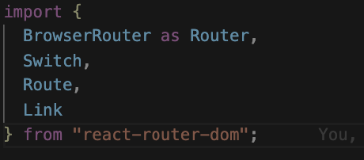
Cài đặt và cấu hình React Router
Để cài đặt react-router gõ lệnh npm install react-router-dom hoặc yarn add react-router-dom
Để cấu hình react-router, tại App.js ta import những component của react router vào như sau

Slide 5
BrowserRouter
Là một component sử dụng HTML5 history API để giữ cho giao diện đồng bộ với URL
BrowserRouter là root component của tất cả các component react-router khác

Slide 6
Switch
Là component chịu trách nhiệm chứa các Route component

Slide 7
Route
Route là component cha chứa các page tương ứng với từng đường dẫn trong website
Đây là component rất quan trọng trong react-router, nó trực tiếp điều khiển việc render giao diện
Route có một attribute là path chỉ định đường dẫn sẽ map với component UI tương ứng là con của nó

Slide 8
Link
Link là một component để render các đường dẫn (thẻ a) dẫn tới các page trong react
Link có một attribute là to nhận vào giá trị là đường dẫn đích

Slide 9
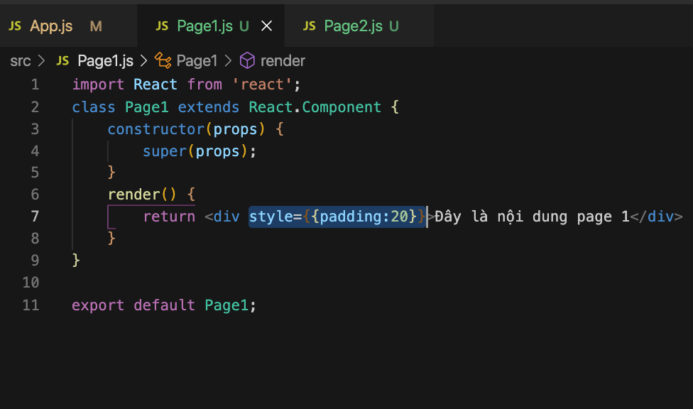
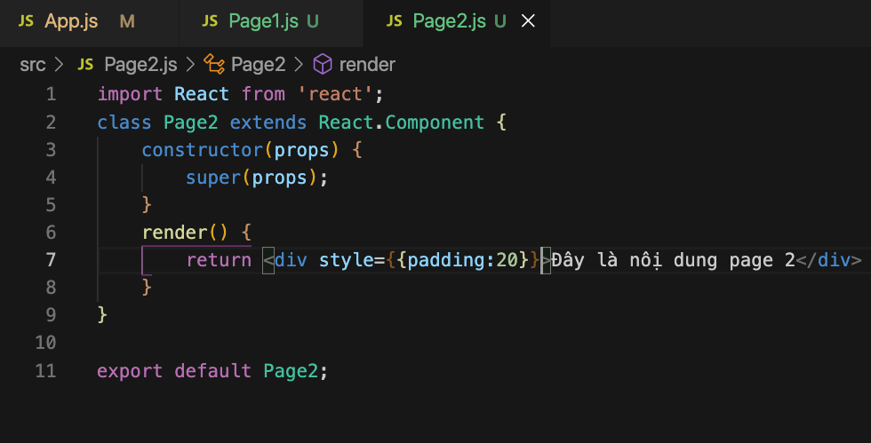
Demo về cấu hình react-router

Slide 10
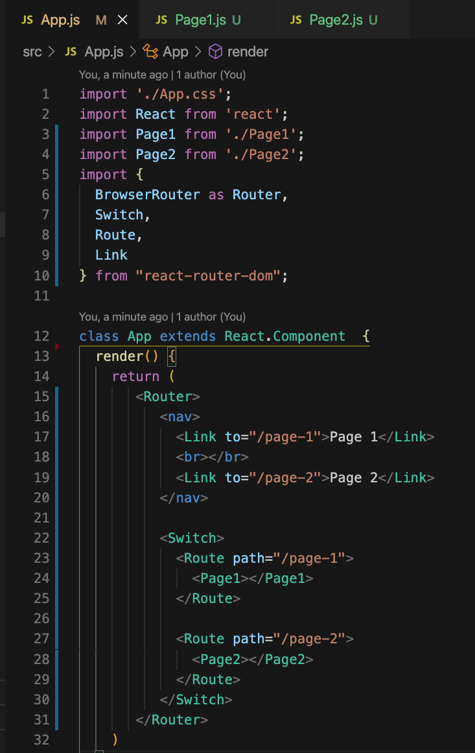
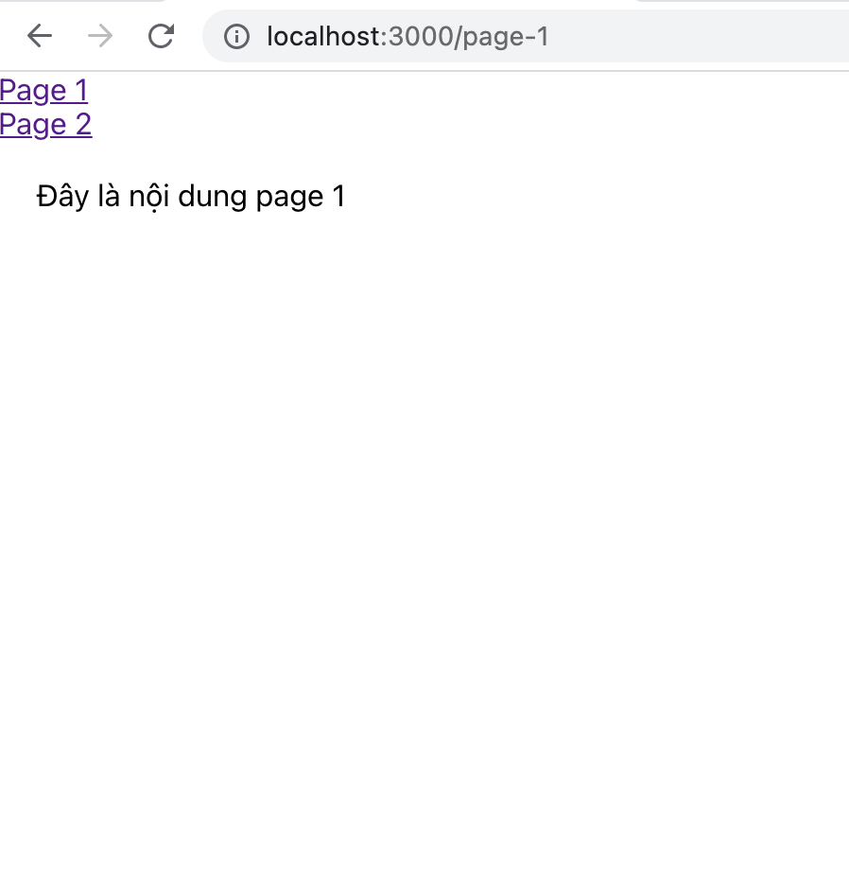
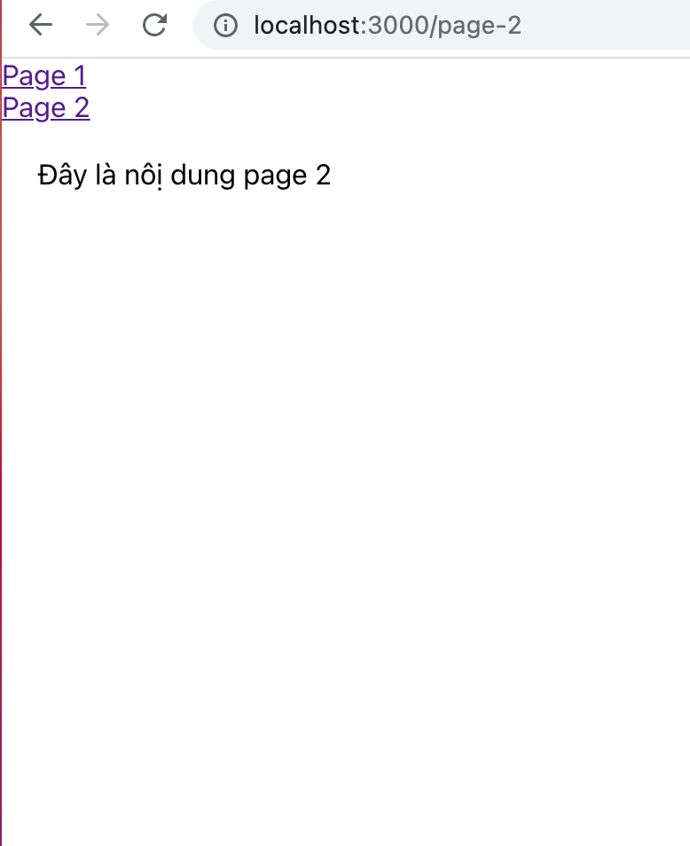
Demo về cấu hình react-router

Slide 11
Truyền dữ liệu giữa các page
Thông thường, trong nghiệp vụ website, việc truyền dữ liệu qua lại giữa các page là điều rất cần thiết
React Router cung cấp hai cơ chế để truyền dữ liệu giữa các page là cơ chế segment parameters và cơ chế query parameter
Đối với segment parameter, dữ liệu truyền đi là bắt buộc
Đối với query parameter, dữ liệu truyền đi là không bắt buộc

Slide 12
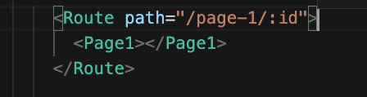
DEMO TRUYỀN DỮ LIỆU BẰNG SEGMENT PARAMETERS
Ta cần đặt một place holder vào thuộc tính path của route như sau
Vơi
:id ở đây là một placeholder giữ chỗ cho dữ liệu thật truyền vào.

Slide 13
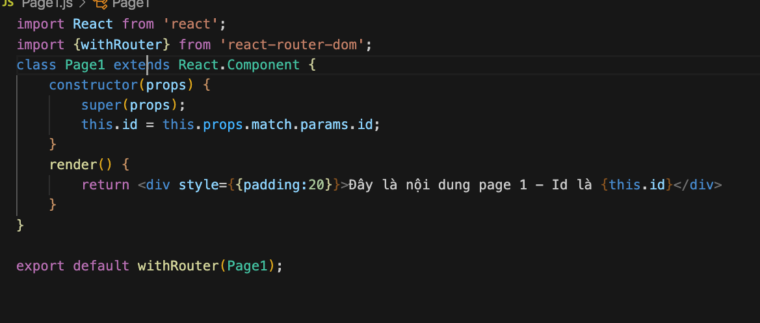
DEMO TRUYỀN DỮ LIỆU BẰNG SEGMENT
Tại component tiếp nhận dữ liệu ta nhận id bằng hai cách
Tại component tiếp nhận dữ liệu, ta có thể lấy id bằng các cách tuỳ theo dạng component
Đối với class component sử dụng module withRouter của react-router-dom, module này cho phép dữ liệu truyền thẳng vào props của component và có thể lấy ra với cú pháp this.props.match.params;

Slide 14
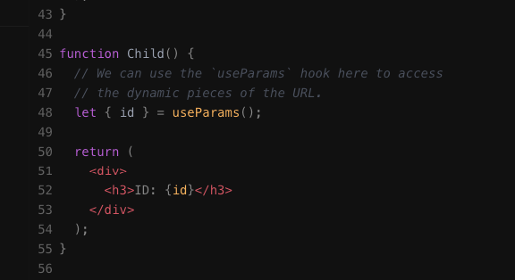
DEMO TRUYỀN DỮ LIỆU BẰNG SEGMENT
Đối với function component cách lấy đơn giản hơn rất nhiều bằng cách sử dụng useParams module

Slide 15
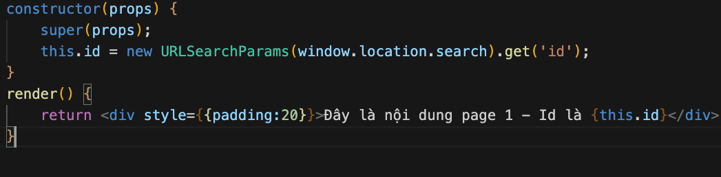
TRUYỀN DỮ LIỆU BẰNG QUERY PARAMETER
Đối với cách này, ta xử lý bằng JS thông thường
Tại điểm chuyền, ta truyền querystring đi như bình thường
Tại component đích, tách query string param ra thông qua lệnh window.location.search
Sau đó tạo một URLSearchParams từ query string này
Và dùng lệnh get() để lấy về tham số

Slide 16
Default Router
Trong trường hợp khi người dùng cố tình truy cập vào một url không tồn tại, hệ thống cần đưa ra một thông báo “không tìm thấy”
React-Router cung cấp một cơ chế cài đặt cho ta làm việc này đó là sử dụng dấu hoa thị đại diện cho tất cả các URL tại thuộc tính path của Route
Ví dụ

Slide 17
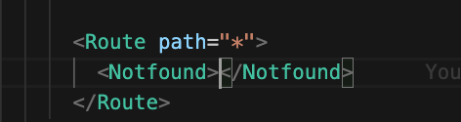
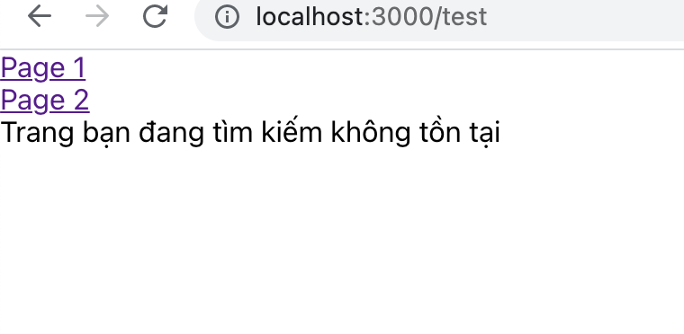
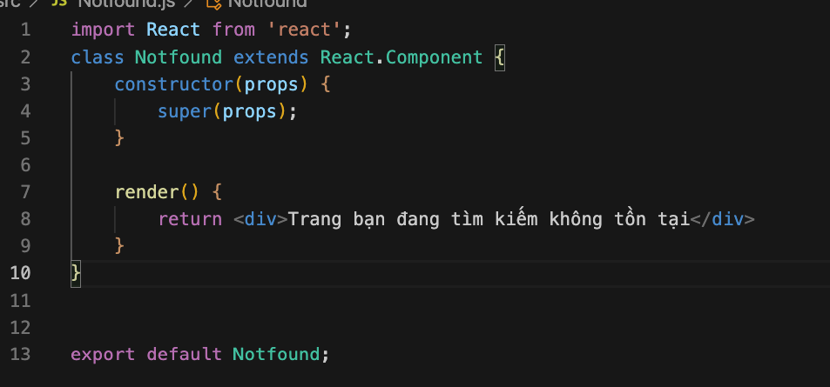
Demo về default Router

Slide 18
Tổng kết
React Router là gì ?
Cấu hình react router
Truyền dữ liệu giữa các page
Default Page

